Slide 1
Seminář pro žadatele
Místní akční skupina NAD ORLICÍ
21. 2. 2018 Kostelecké Horky 57

Slide 2
Projektová žádost clld v opz

Slide 3
Příprava žádosti o podporu
PROJEKTOVÝ ZÁMĚR
Co chceme a můžeme změnit?
Jak toho chceme dosáhnout?
Jak ověříme, že jsme byli úspěšní?
1. Co chceme a můžeme změnit?
Definování konkrétních problémů (identifikování potřeb cílové skupiny), které chceme a jsme schopni projektem změnit.
Doporučení:
jedna z nejdůležitějších částí žádosti, neodbývejte ji,
nemudrujte, nefilosofujte, nebásněte, buďte konkrétní a exaktní: čísla, data,
soustřeďte se na ty potřeby, které korespondují s cíli a aktivitami projektu, a tuto vazbu prokažte,
držte se cílové skupiny/cílových skupin,
odvolejte se na analytické materiály, dejte je do přílohy,
odvolejte se na strategické dokumenty, dejte je do přílohy.

Slide 4
Příprava žádosti o podporu
1. Co chceme a můžeme změnit?
Součástí definice problému je vždy také specifikace cílové skupiny projektu, tj. osob, kterých se problém týká.
Doporučení:
vymezení a charakteristika CS: vymezená věkem, pohlavím, etnicitou, územím, kulturou, socioekonomickým postavením, jinak definovanou skupinovou příslušností, jako je např. dlouhodobá nezaměstnanost,
čím ostřeji vymezená, tím lépe (bezbřehost napovídá, že nevíte pořádně, co chcete, a tak chcete dělat všechno pro všechny),
projekt může mít více CS, pak ale u každé je třeba zvlášť popsat potřeby,
charakteristika selektivní: znaky, trendy, problémy, jež chcete řešit v projektu vazba na potřeby CS,
projekt musí prokazatelně korespondovat s potřebami CS, na kterou je zaměřen = ideálně vyjmenujte potřeby CS a ke každé přiřaďte aktivitu projektu, kterou chcete danou potřebu naplnit,
jmenujte jen ty potřeby CS, které projektem hodláte naplňovat (ostatní potřeby můžete také zmínit, ale s vysvětlením, proč je projekt neřeší, případně že je řešíte v projektu jiném).
.

Slide 5
Příprava žádosti o podporu
1. Co chceme a můžeme změnit?
Cíl projektu musí být:
1) reálně dosažitelný v daném čase a za daných podmínek,
2) měřitelný, aby bylo možné po ukončení projektu prokázat jeho naplnění pomocí kvantifikovaných údajů.
Cíle projektu dělíme na:
1) Hlavní = “globální změna“, ke které projekt přispívá - formulován obecněji,
2) Specifické = konkrétní změny, které projekt přinese (SMART).
Doporučení:
při vytyčování cílů vycházejte z potřeb (inverzně: problémů), které jste si předem definovali: splnění vytyčeného cíle = naplnění definované potřeby (= odstranění popsaného problému),
dbejte na dosažitelnost cílů (již při vytyčování cílů musíte mít představu o aktivitách),
dbejte na měřitelnost cílů (při formulaci cílů se ptejte, zda splnění takto formulovaného cíle lze nějak prokázat/změřit).

Slide 6
Příprava žádosti o podporu
2. Jak toho chceme dosáhnout?
V rámci přípravy projektu je nutné definovat aktivity (strategii), kterými bude projekt realizován.
Aktivity mají být prostředkem k dosažení cíle projektu, mezi cíli a klíčovými aktivitami musí být propojení.
Doporučení:
vedou k plnění cílů, jsou prostředkem, nástrojem, ne cílem samotným,
udržujte vazbu potřeby – cíle – aktivity,
v projektu nemají co dělat aktivity, u kterých neprokážete, že slouží k naplnění cílů, ať už přímo nebo podpůrně,
tvoří tělo projektu,
to, co se bude vlastně s cílovou skupinou a pro cílovou skupinu dělat,
konkrétní rozpis prací: kdo, kdy, co, jak, s kým, kde, jak často bude dělat,
shluky podobných dílčích aktivit = klíčové aktivity (seřaďte v žádosti chronologicky nebo v nějaké jasné logice),
např. pracovní a bilanční diagnostika, pořádání příměstských táborů pro děti pracujících rodičů.

Slide 7
Příprava žádosti o podporu
3. Jak ověříme, že jsme byli úspěšní?.
Základním nástrojem jsou indikátory OPZ.
U indikátorů se setkáváme s dělením na:
1) Výstupy = indikátory se závazkem,
2) Výsledky = indikátory bez závazku, ale je nutné je sledovat.
Doporučení:
každá aktivita musí mít nějaký konkrétní, měřitelný a dokladovatelný výstup,
indikátory jsou ukazatele úspěchu, naplnění cíle, a to v předem stanovené míře, např. 5 rekvalifikovaných osob – doloženo smlouvami s účastníky a prezenčními listinami.
V rámci přípravy projektu je dále nutné promýšlet veškerá možná rizika.
Doporučení:
pojmenujte rizika úspěšné realizace projektu,
popište způsoby eliminace těchto rizik či záložní strategie v případě, že se rizika naplní,
rozlište: rizika na straně cílové skupiny (např. demotivace, fluktuace, nepřipravenost),
rizika na straně realizátora (např. málo kreativní tým, nízká kvalifikace, neznalost terénu, fluktuace),
vnější rizika (např. ekonomická krize, komunální volby).

Slide 8
Logický rámec projektové žádosti
Nástroj, který ve velmi koncentrované podobě obsahuje základní informace o projektu a zároveň ověřuje logiku projektu (vazbu mezi činnostmi, výstupy a cíli projektu).
Logický rámec umožňuje:
organizaci a systemizaci celkového myšlení o projektu,
upřesnění vztahů mezi cílem, účelem, výstupem a aktivitami projektu,
jasné stanovení výkonnostních ukazatelů a kritérií,
provádění kontroly dosažení cílů, účelu, realizaci výstupů a aktivit projektu,
udržovat rychlý a srozumitelný přehled o obsahu, rozsahu a zaměření projektu.
Doporučení:
sestavuje se před samotným psaním projektu,
sepsání žádosti je pak mnohem jednodušší a hlavně je žádost správně strukturovaná a přehledná.

Slide 9
Projektová žádost clld v IS KP14+ (1. část)

Slide 10
Podání projektové žádosti v opz
Zřízení elektronického podpisu a datové schránky
Registrace do systému IS KP14+
Vyplnění žádosti o podporu
Finalizace žádosti o podporu
Podepsání a odeslání žádosti o podporu

Slide 11
Podání projektové žádosti v opz
PORTÁL IS KP14+
Produkční (ostré) prostředí (slouží pro realizaci OP, zadávají se pouze ostrá data)
https://mseu.mssf.cz
Technická podpora IS KP14+ v rámci OPZ
iskp@mpsv.cz
Provozní doba: v pracovních dnech od 8:00 do 16:00 hod. Reakci na váš požadavek garantujeme do 4 hodin v rámci provozní doby technické podpory od obdržení požadavku. Dotazy zaslané mimo provozní dobu budou řešeny nejpozději následující pracovní den.
Edukační video
http://www.strukturalni-fondy.cz/cs/Jak-na-projekt/Elektronicka-zadost/Edukacni-videa
PŘÍRUČKY OPZ
http://www.esfcr.cz/dokumenty-opz
Pokyny k vyplnění žádosti o podporu v IS KP14+ (v aktuálním vydání)
TEXTACE VÝZVY ŘO OPZ PRO MAS Č. 047
https://www.esfcr.cz/2-3-opz-komunitne-vedeny-mistni-rozvoj
TEXTACE VÝZEV MAS
https://www.esfcr.cz/vyzvy-mas-opz

Slide 12
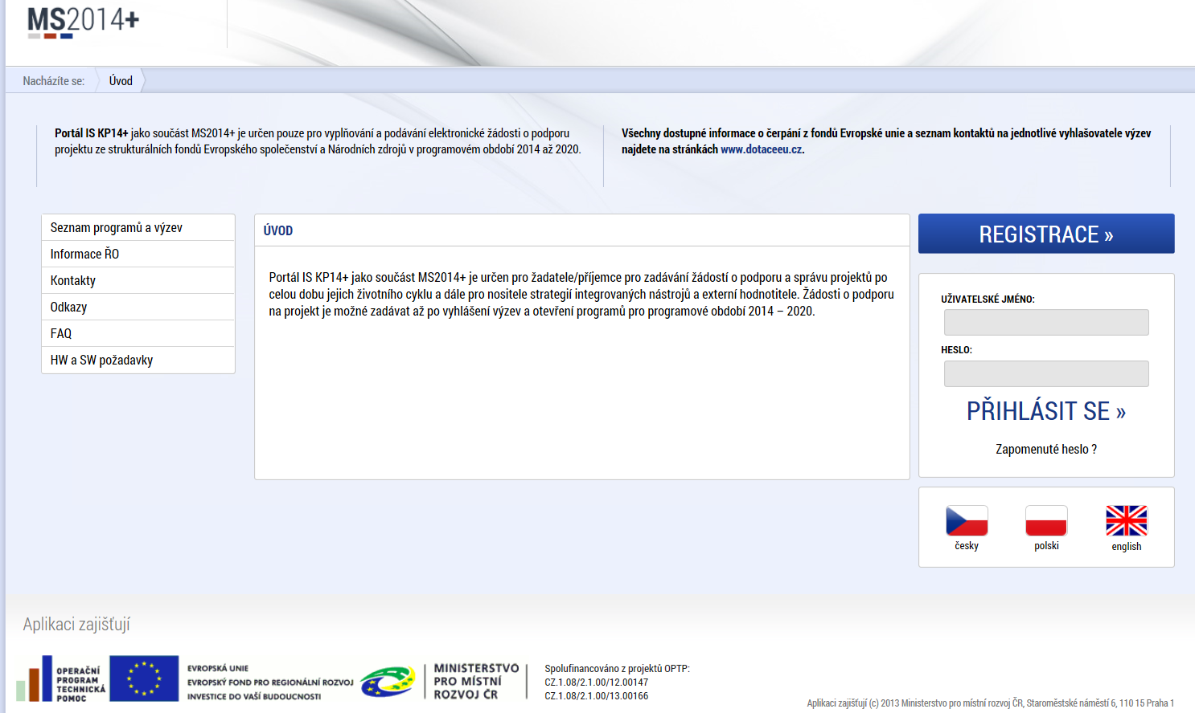
Titulní obrazovka Is kp14+

Slide 13
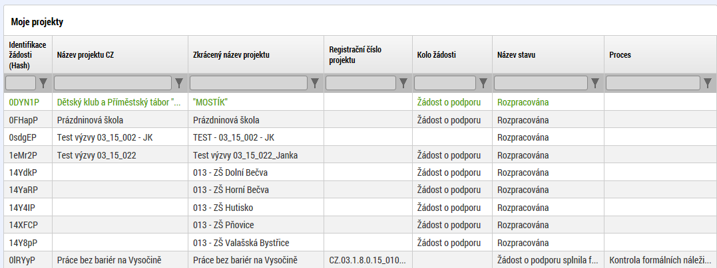
Základní menu
Žadatel
Hodnotitel
Nositel strategie
Evaluátor

Slide 14
Vytvoření nové žádosti
Nová žádost
Seznam programů a výzev (uživatel vybere správný OP)
Otevřené výzvy (uživatel vybere Výzvu pro MAS č. 03_16_047 a klikne na modrý odkaz individuální projekt)

Slide 15
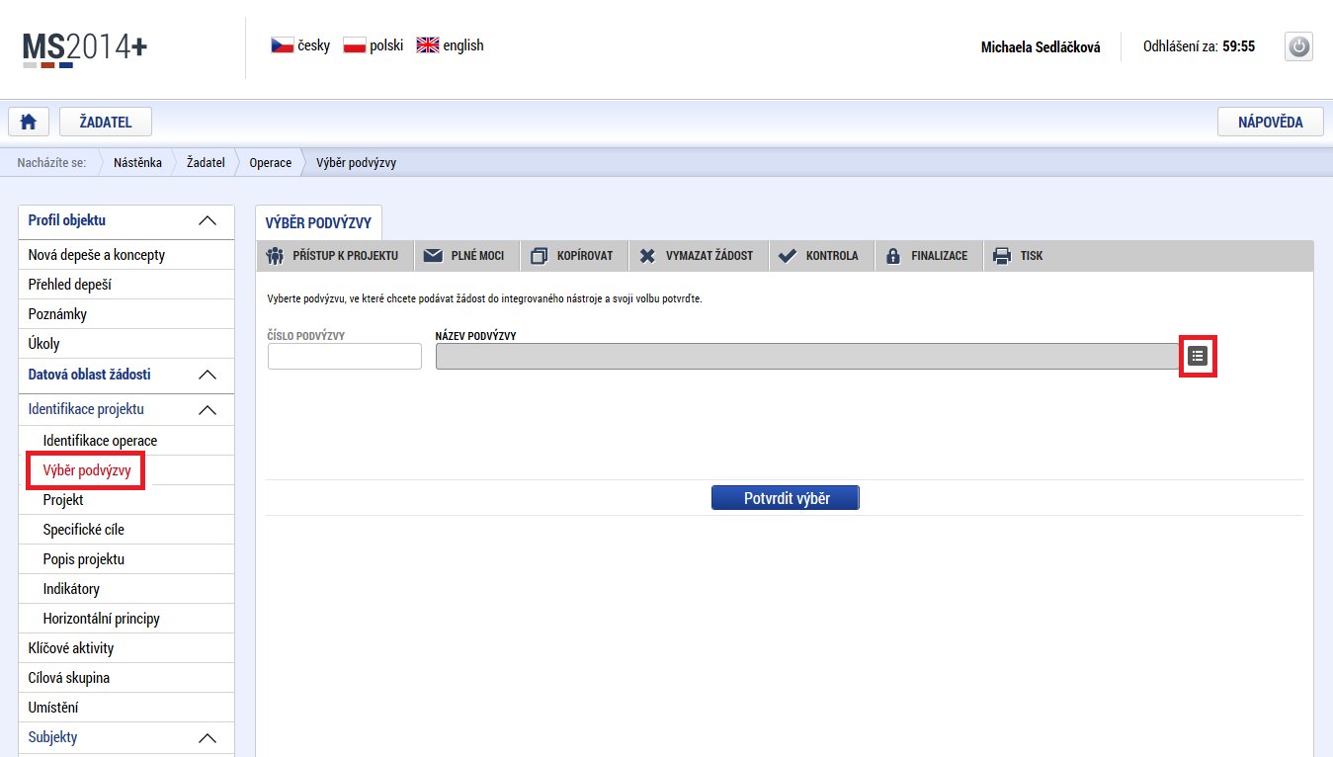
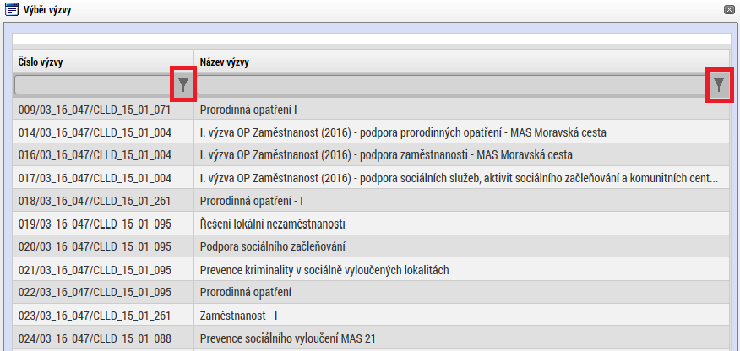
Vytvoření nové žádosti
Výběr podvýzvy
Výběr výzvy MAS

Slide 16
Pravidla pro vyplňování žádosti
Uživatel vyplňuje záložky postupně (!!!) podle navigačního menu v levé části obrazovky.
Jednou vepsaná data se propisují do dalších záložek, či umožní zaktivnění některých neaktivních záložek.
UKLÁDAT!!! každou vyplněnou záložku, či delší textové pole před jeho opuštěním uložte.
Pravidlo:
Žlutě podbarvená pole = povinná
Šedivě podbarvená pole = volitelná
Bíle podbarvená pole = vyplňuje systém
Seznam jednotlivých záložek žádosti
Pomocí šipek možno seznam rozbalovat či zabalovat
Šedivé záložky nejsou přístupné
Zpřístupní se podle dat vyplňovaných během žádosti
Nebo nejsou podle zadaných dat povinná
Možnosti vyplnění jednotlivých polí na záložkách
Text, číslo, datum
Výběr s rozbalovacího seznamu, kalendáře
Checkboxy
Výběr ze seznamu a přesunutí
Nový záznam

Slide 17
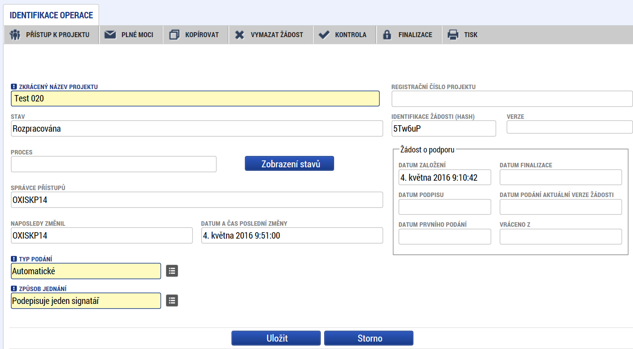
Příklady vyplňovaných záložek – IDENTIFIKACE OPERACE
Důležitý údaj k identifikaci žádosti - HASH!!!
Žadatel vyplňuje žlutá povinná pole.
Výběr z rozbalovacího seznamu.
Po vyplnění ULOŽIT.
POZOR na defaultní nastavení Typu podání – Automatické. Při změně na Ruční, musí žadatel podat žádost po finalizaci a podpisu ručně (tlačítkem)!

Slide 18
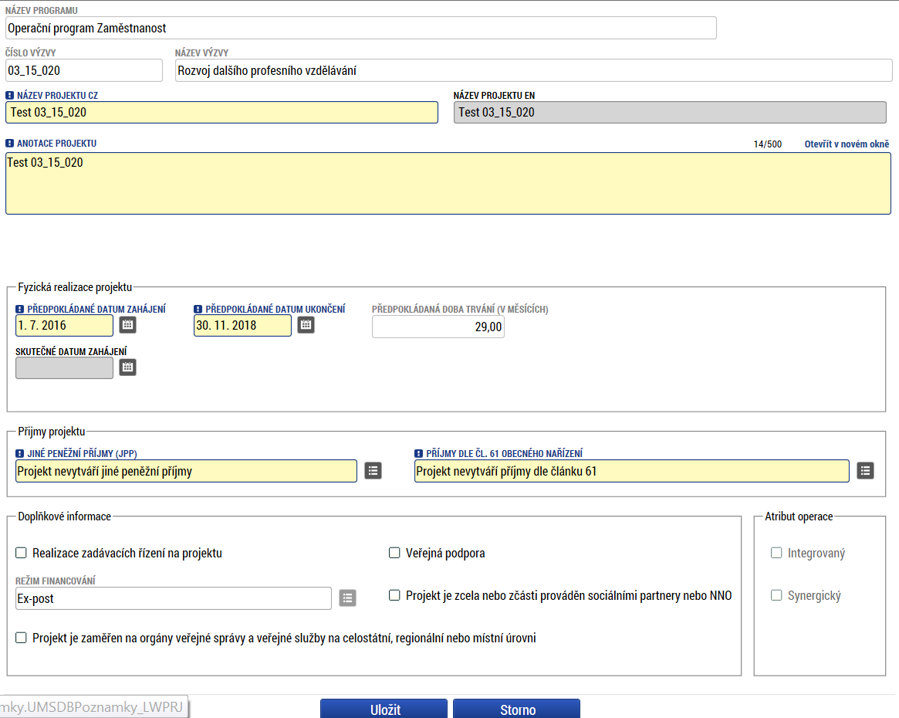
Projekt
Žádost založenou v nesprávné výzvě, není možné zkopírovat do výzvy jiné.
Kopii žádosti lze vytvářet pouze v rámci jedné výzvy.
Důležitý údaj k ověření správnosti výběru výzvy!!!

Slide 19
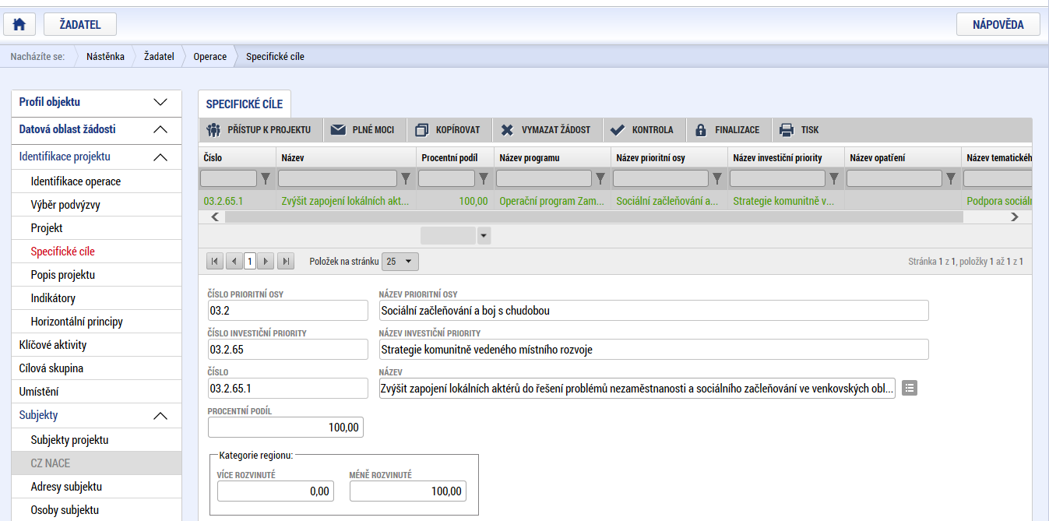
Specifické cíle
Záložka je vyplněna automaticky dle nastavení výzvy, data nelze editovat.
Automatický rozpad na méně a více rozvinuté regiony (% nastavené dle příslušné výzvy).

Slide 20
Popis projektu
Jaký problém projekt řeší?
Jaké jsou příčiny problému?
Co je cílem projektu?
Jaká/é změna/y je/jsou v důsledku projektu očekávána/y?
Jaké aktivity v projektu budou realizovány?
Popis realizačního týmu projektu.
Jak bude zajištěno šíření výstupů projektu?
V čem je navržené řešení inovativní?
Jaká existují rizika projektu?

Slide 21
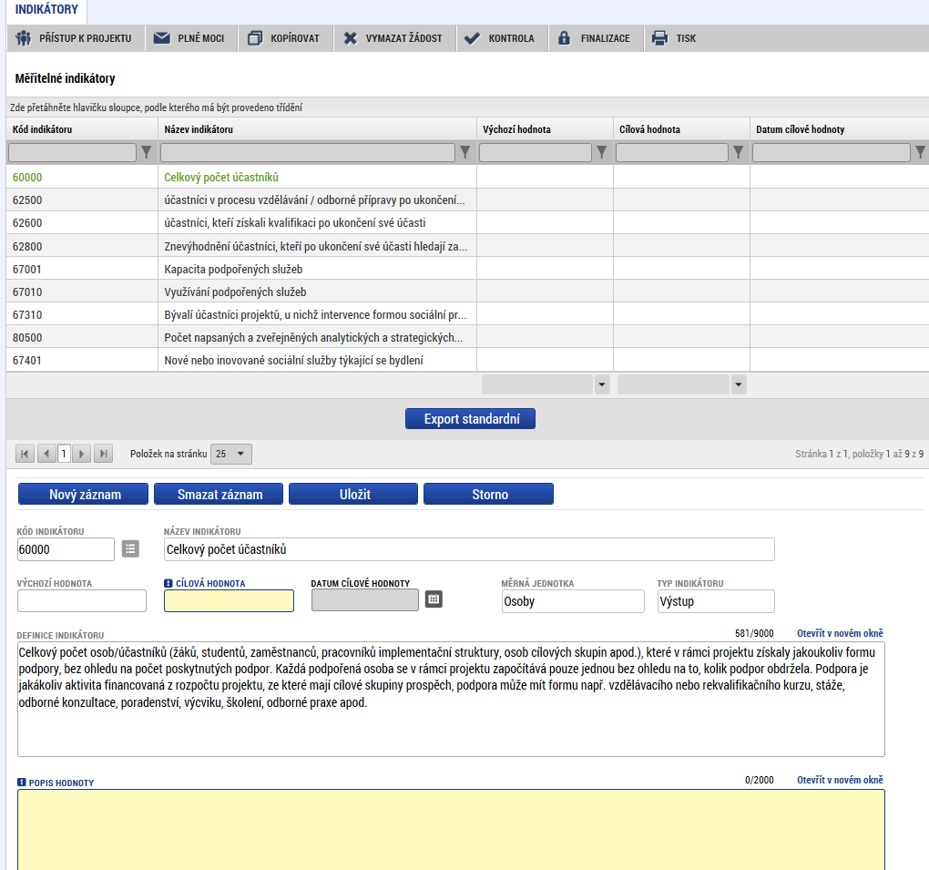
Indikátory
Indikátory aktuální pro danou výzvu se nabízí ze seznamu nebo ve výběru přes tlačítko Nový záznam.
Povinná pole:
Cílová hodnota
Datum cílové hodnoty
Popis hodnoty
případně Výchozí hodnota
Každý řádek (indikátor) je nutné po vyplnění uložit!

Slide 22
Indikátory
Indikátory povinné k naplnění
Žadatel má povinnost stanovit nenulovou cílovou hodnotu pro všechny relevantní indikátory (jakožto závazek), minimálně buď pro indikátor 6 00 00 – Celkový počet účastníků nebo 6 70 01 – Kapacita podpořených služeb.
Žadatel v žádosti uvede způsob stanovení cílové hodnoty, jak bude naplňování indikátoru sledovat a dokládat.
Při stanovení cílových hodnot žadatel vychází z plánovaných aktivit, zaměření projektu a jeho rozpočtu, nelze je libovolně měnit.
Jsou součástí právního aktu, na jejich neplnění jsou navázány sankce (výše sankcí viz Obecná část pravidel pro žadatele a příjemce, kap. 18.1.1).
Indikátor není relevantní
– cílová hodnota 0.
Výchozí hodnota indikátorů povinných k naplnění – vždy 0.
Indikátory povinné k vykazování
Žadatel má povinnost sledovat dosažené cílové hodnoty u všech relevantních indikátorů.
Na neplnění indikátorů povinných k vykazování nebude navázána sankce v právním aktu.
Pokud je indikátor nerelevantní
– cílová hodnota 0.
U indikátorů, které se týkají účastníků, žadatel uvede vždy cílovou hodnotu 0 (hodnoty se načítají z monitorovacího listu podpořené osoby skrze IS ESF2014+).
U indikátorů, které se netýkají účastníků, může žadatel uvést cílovou hodnotu 0 (hodnoty vykazuje příjemce prostřednictvím zpráv o realizaci projektu v ISKP14+).
U všech projektů je doporučováno, aby byla stanovena cílová hodnota (sledována dosažená cílová hodnota) pro minimálně jeden výsledkový indikátor.
Výchozí hodnota indikátorů povinných k vykazování – vždy 0.

Slide 23
Indikátory POVINNÉ K NAPLNĚNÍ
Indikátory povinné k naplnění (výstupové či výsledkové)
Kód | Název indikátoru | Měrná jednotka | Typ indikátoru
60000 | Celkový počet účastníků | Účastníci | Výstup
67001 | Kapacita podpořených služeb | Místa | Výstup
67010 | Využívání podpořených služeb | Osoby | Výsledek
10213 | Počet sociálních podniků vzniklých díky podpoře | Organizace | Výstup
10212 | Počet podpořených již existujících sociálních podniků | Organizace | Výstup
50001 | Kapacita podporovaných zařízení péče o děti nebo vzdělávacích zařízení | Osoby | Výstup
55102 | Počet podpořených komunitních center | Zařízení | Výstup

Slide 24
Indikátory povinné k vykazování
Indikátory povinné k vykazování (výsledkové), které se týkají účastníků
Kód | Název indikátoru | Měrná jednotka | Typ indikátoru
67315 | Bývalí účastníci projektů v oblasti sociálních služeb, u nichž služba naplnila svůj účel | Osoby | Výsledek
67310 | Bývalí účastníci projektů, u nichž intervence formou sociální práce naplnila svůj účel | Osoby | Výsledek
62500 | Účastníci v procesu vzdělávání/odborné přípravy po ukončení své účasti | Osoby | Výsledek
62600 | Účastníci, kteří získali kvalifikaci po ukončení své účasti | Osoby | Výsledek
62800 | Znevýhodnění účastníci, kteří po ukončení své účasti hledají zaměstnání, jsou v procesu vzdělávání/odborné přípravy, rozšiřují si kvalifikaci nebo jsou zaměstnaní, a to i OSVČ | Osoby | Výsledek

Slide 25
Indikátory povinné k vykazování
Indikátory povinné k vykazování (výstupové či výsledkové), které se netýkají účastníků
Kód | Název indikátoru | Měrná jednotka | Typ indikátoru
80500 | Počet napsaných a zveřejněných analytických a strategických dokumentů (vč. evaluačních) | Dokumenty | Výstup
50130 | Počet osob pracujících v rámci flexibilních forem práce | Osoby | Výsledek
50110 | Počet osob využívajících zařízení péče o děti předškolního věku | Osoby | Výsledek
50120 | Počet osob využívajících zařízení péče o děti ve věku do 3 let | Osoby | Výsledek
50105 | Počet zaměstnavatelů, kteří podporují flexibilní formy práce | Podniky | Výstup
67401 | Nové nebo inovované sociální služby týkající se bydlení | Služby | Výstup

Slide 26
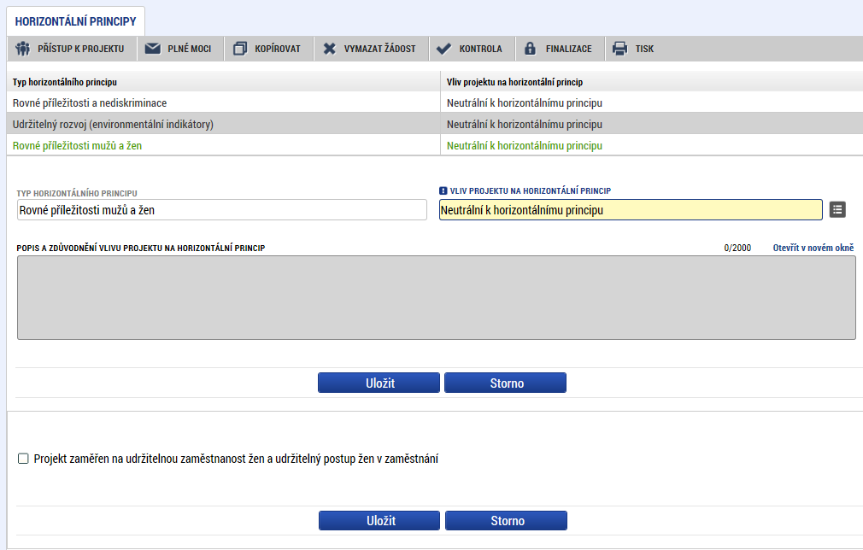
Horizontální principy
Nutno vyplnit všechny tři horizontální principy výběrem ze seznamu, případně popisem a zdůvodněním.
Nutno průběžně ukládat jednotlivé řádky.

Slide 27
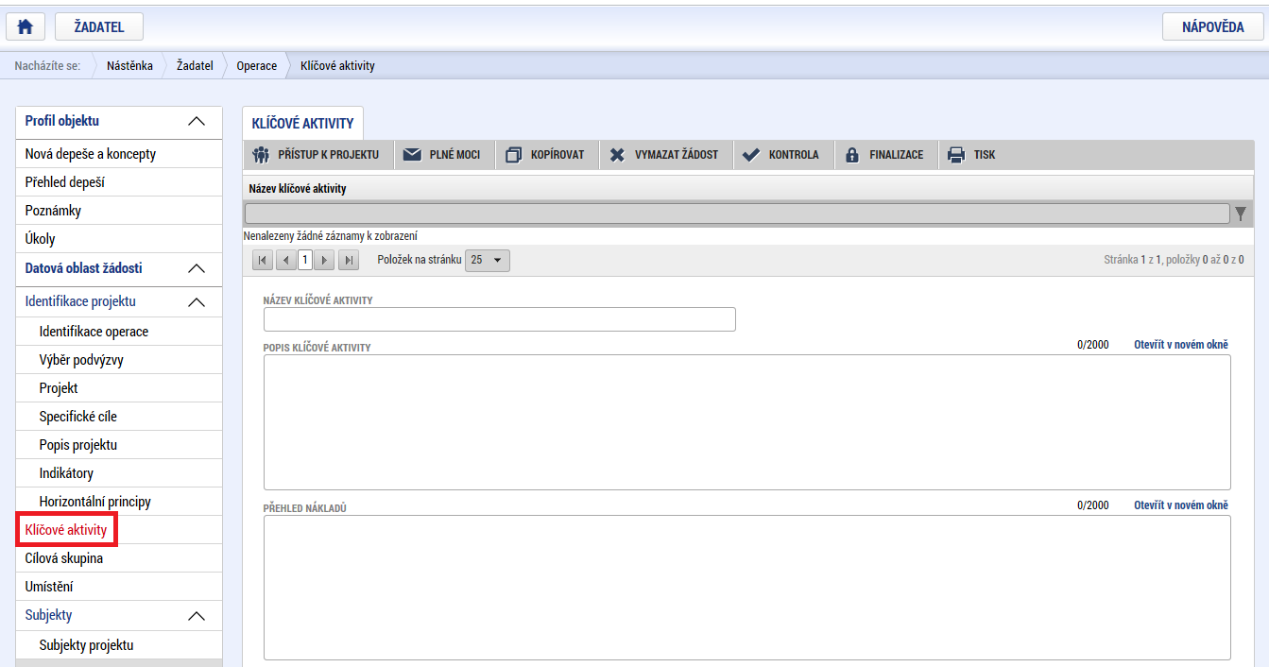
Klíčové aktivity

Slide 28
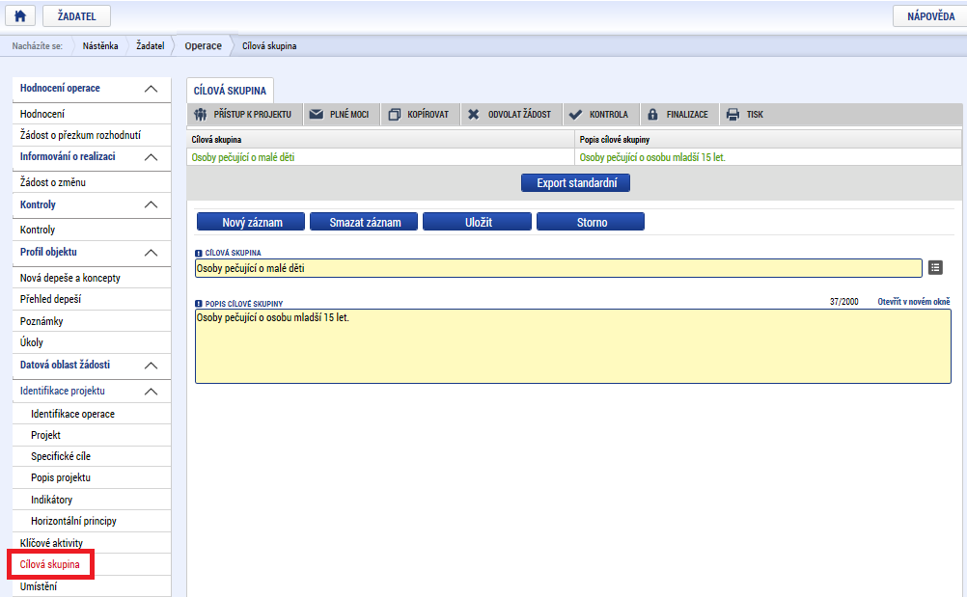
Cílová skupina

Slide 29
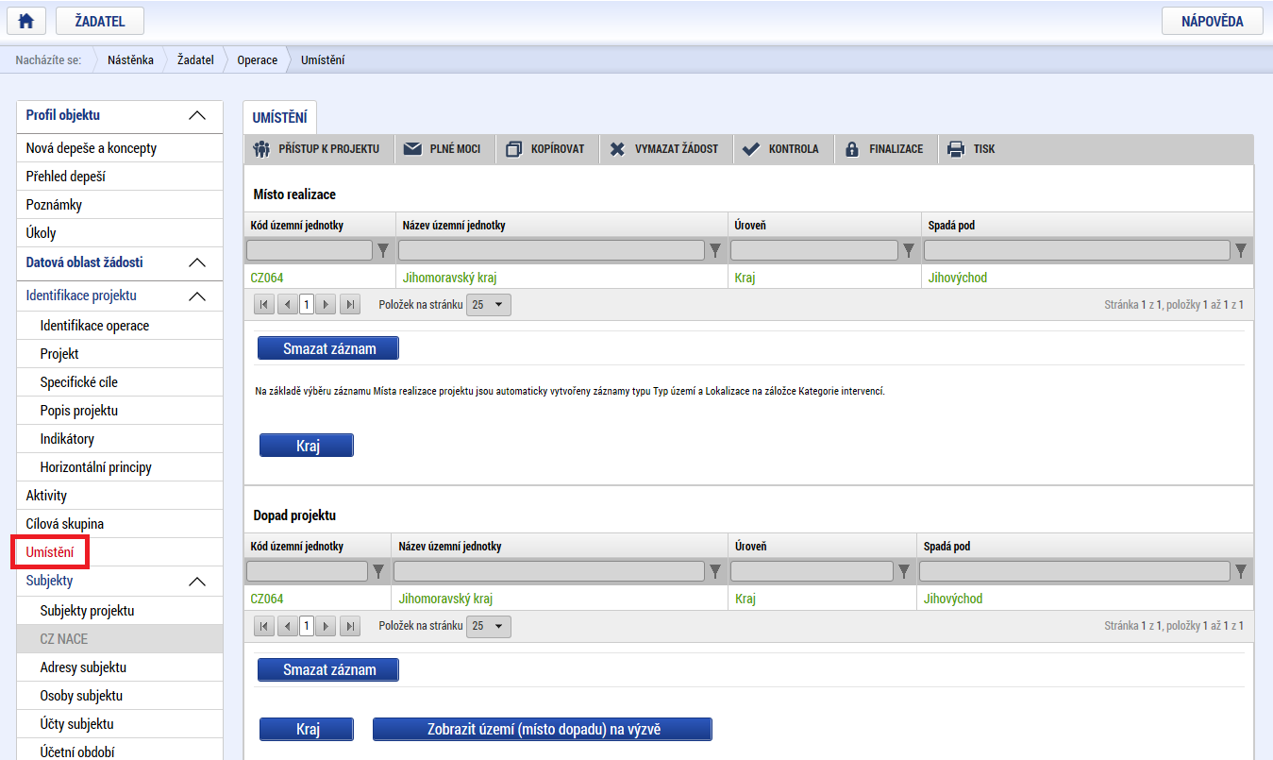
Umístění

Slide 30
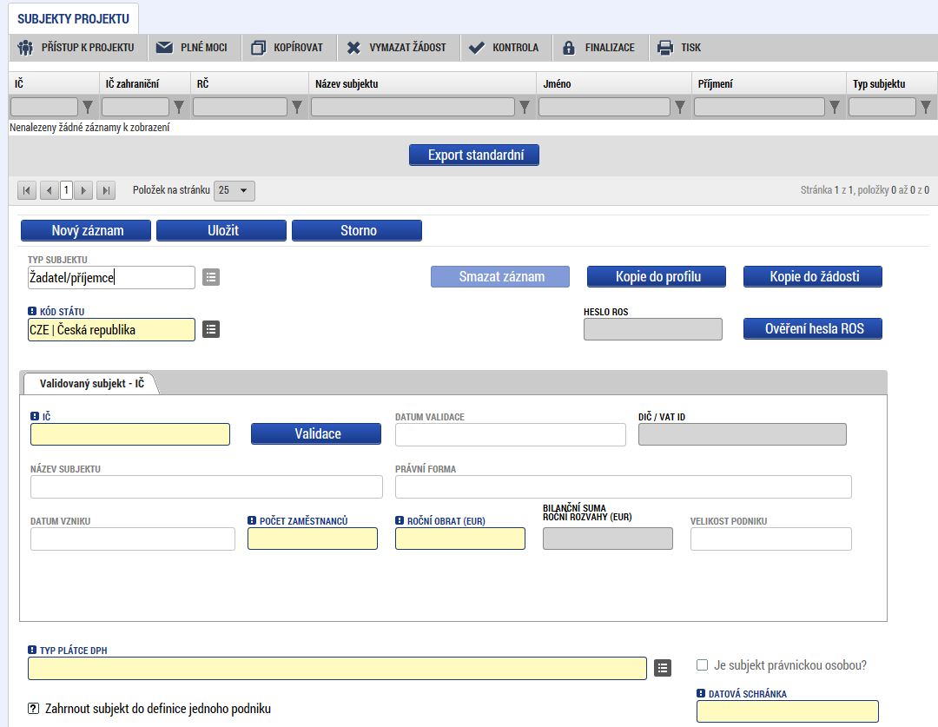
Subjekty projektu
Vybrat Typ subjektu.
Nejdůležitější je typ
Po zadání subjektu typu Žadatel/příjemce se zpřístupní záložka Rozpočet.
Vyplnit IČ a Validovat.
Po úspěšné validaci jsou data doplněna z ROS (registr osob).
Pokud nelze validovat, kontaktujte technickou podporu iskp@mpsv.cz.
Počet zaměstnanců a Roční obrat – vazba na hodnocení projektu – eliminační kritérium Ověření administrativní, finanční a provozní kapacity žadatele.

Slide 31
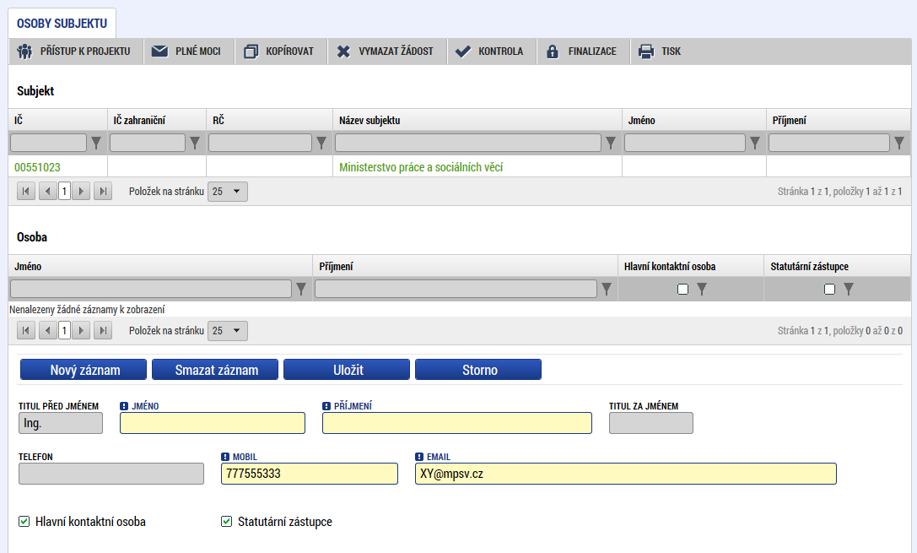
Osoby subjektu
Nutno vložit hlavní kontaktní osobu a minimálně jednoho statutárního zástupce (rozlišit zaškrtnutím checkboxu).
Každá další osoba je vložena pomocí Nový záznam.

Slide 32
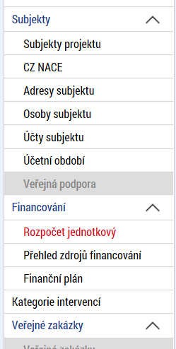
ÚČTY SUBJEKTU, ÚČETNÍ OBDOBÍ, KATEGORIE INTERVENCÍ
Záložky Účty subjektu, Účetní období a Kategorie intervencí se v žádosti o finanční podporu nevyplňují, jsou NEeditovatelné!!!
Žadatel vyplňuje až před přípravou právního aktu na vyzvání poskytovatele podpory.
Pokyny k doplnění žádosti o podporu v IS KP14+ před vydáním právního aktu (v aktuálním vydání).
https://www.esfcr.cz/formulare-pro-uzavreni-pravniho-aktu-a-vzory-pravnich-aktu-o-poskytnuti-podpory-na-projekt-opz/-/dokument/798824

Slide 33
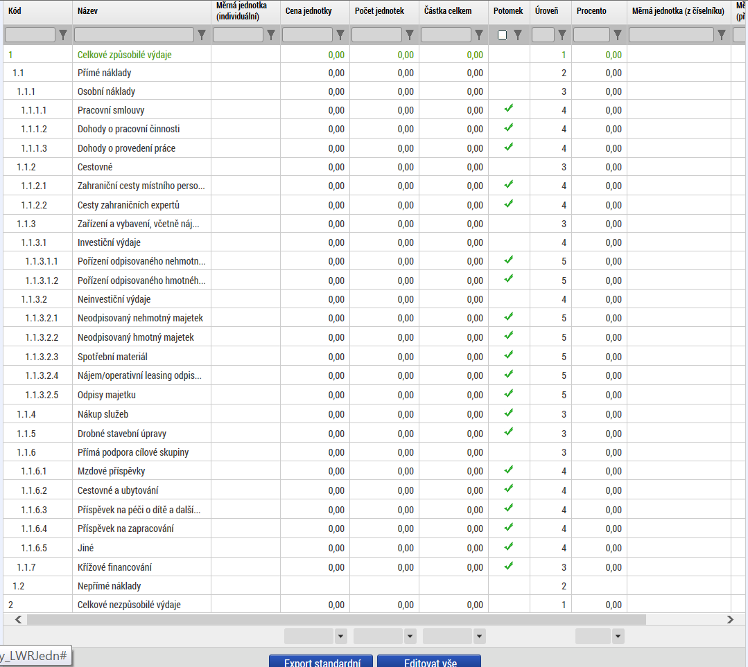
Rozpočet jednotkový
Přímá editace nákladů.
Editovat vše (tlačítko pod rozpočtem) – umožňuje přímé vpisování nákladů do rozpočtu. Po vyplnění celého rozpočtu stačí zmáčknout Uložit vše.
Možno exportovat do Excelu!!!

Slide 34
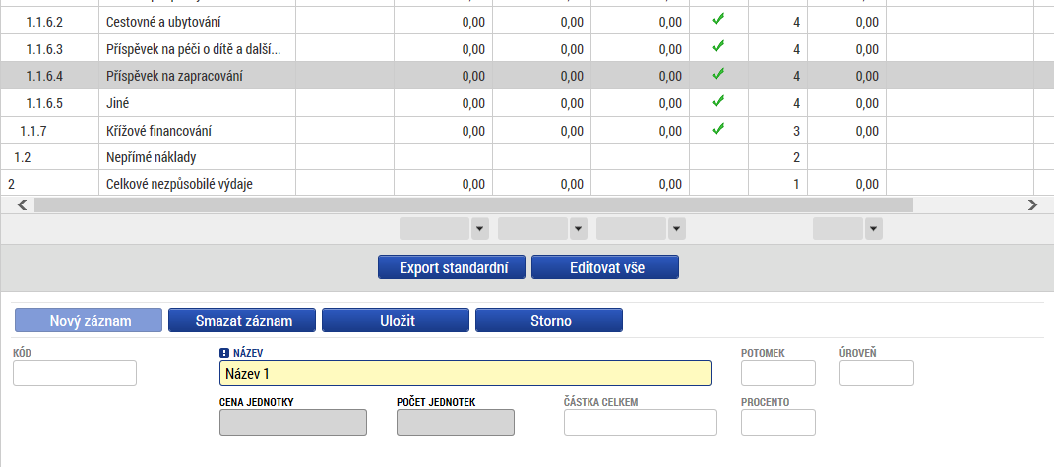
Rozpočet jednotkový
Editace po jednotlivých řádcích.
Aktivní řádek možno editovat přímo pod rozpočtem.
U položek označených zelenou fajfkou, je možno vytvářet podpoložky – přes tlačítko Nový záznam.
Každou vyplněnou/založenou položku je potřeba ULOŽIT!!!

Slide 35
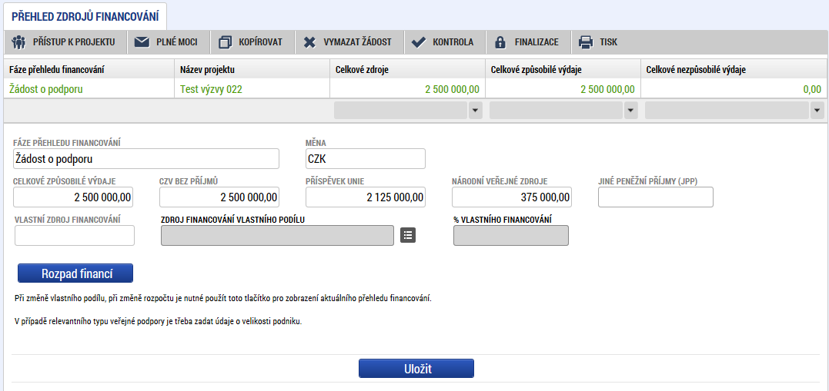
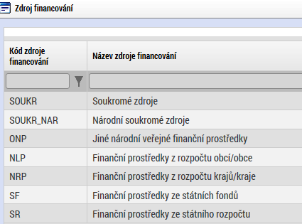
Přehled zdrojů financování
Rozpad zdrojů financování pomocí tlačítka Rozpad financí.
Po každé změně rozpočtu nutno provést rozpad financí znovu.

Slide 36
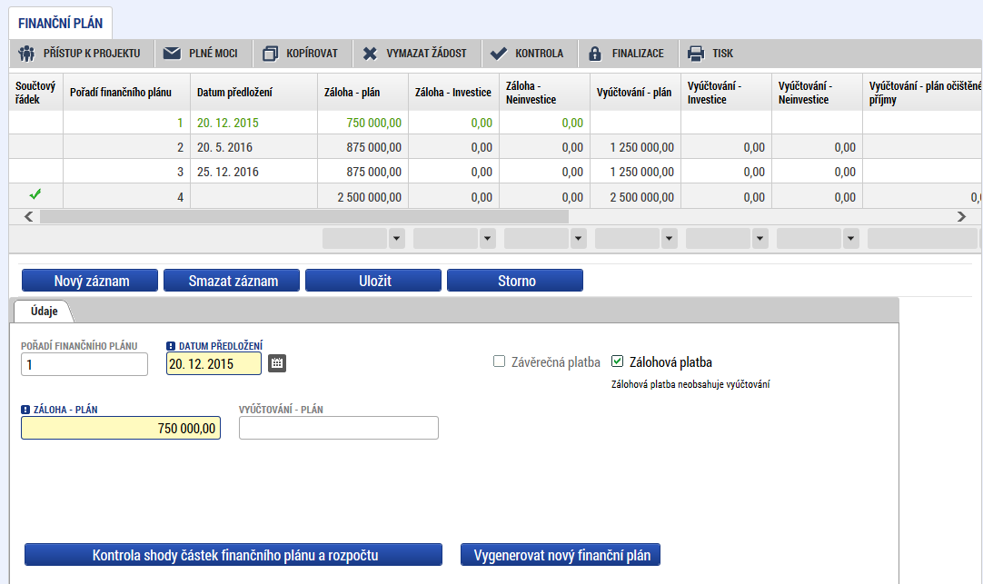
Finanční plán
Finanční plán se generuje automaticky, ale žadatel ho může ručně upravit.
Automatické generování FP je převzato z nastavení Výzvy ŘO do výzev MAS.
Kontrola shody částek finančního plánu a rozpočtu.

Slide 37
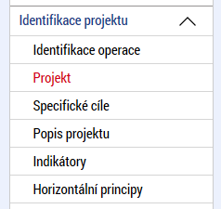
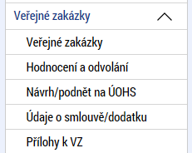
VEŘEJNÉ ZAKÁZKY
Záložka Projekt (sekce Identifikace projektu)
Záložka Veřejné zakázky
Zjednodušeně se jedná o zakázky s předpokládanou hodnotou dosahující či vyšší než 400.000 Kč bez DPH nebo s přepokládanou hodnotou dosahující či vyšší než 500.000 Kč bez DPH v případě, že zadavatel nepatří mezi veřejné či sektorové zadavatele podle § 2 odst. 2 a 6 zákona č. 137/2006 Sb., o veřejných zakázkách, a zároveň podpora poskytovaná na tuto zakázku není vyšší než 50 %.

Slide 38
Veřejné zakázky
Méně než 400/500 tis. Kč bez DPH | Od 400/500 tis. Kč do 2mil./6mil. Kč bez DPH | Od 2 mil./6mil. Kč bez DPH
Neprovádí se výběrové řízení | Výběr dodavatele je vázán na VŘ | Výběr dodavatele je vázán na VŘ
Rozhodnutí o dodavateli vychází z dříve získaných informací na trhu (resp. cenách) nebo průzkumu trhu Doložení účetního dokladu – zřejmý předmět zakázky, množství plnění a cena | Povinnost zveřejnit výzvu na esfcr.cz Zápis o hodnocení nabídek Písemná smlouva s dodavatelem (alespoň ve formě písemné potvrzené objednávky dodavatelem) | Dle zákona č.137/2006 Sb., o veřejných zakázkách Povinnost zveřejnění Zápis o posouzení a hodnocení nabídek Písemná smlouva s dodavatelem (nepostačuje objednávka)
ÚČELOVÉ DĚLENÍ PŘEDMĚTU VZ JE NEPŘÍPUSTNÉ !!!

Slide 39
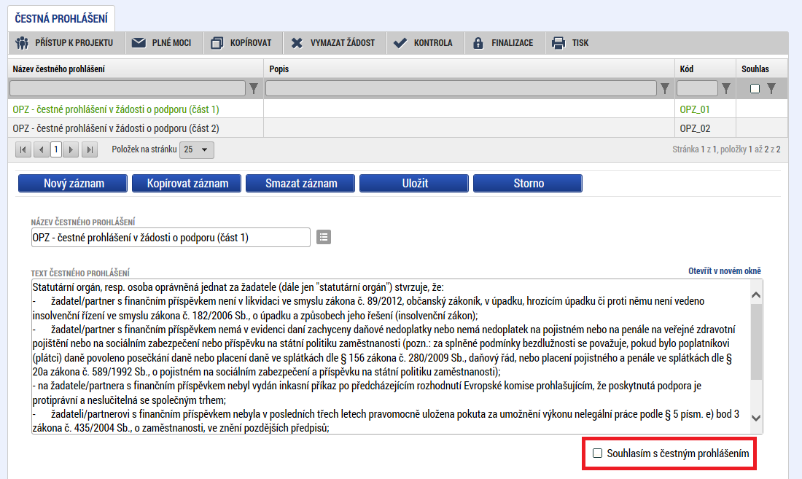
čestné prohlášení
Zaškrtnout checkbox u požadovaných čestných prohlášení a každý řádek uložit.
Editace se omezuje na vyznačení souhlasu s textem prohlášení, textové pole s obsahem prohlášení nelze editovat.

Slide 40
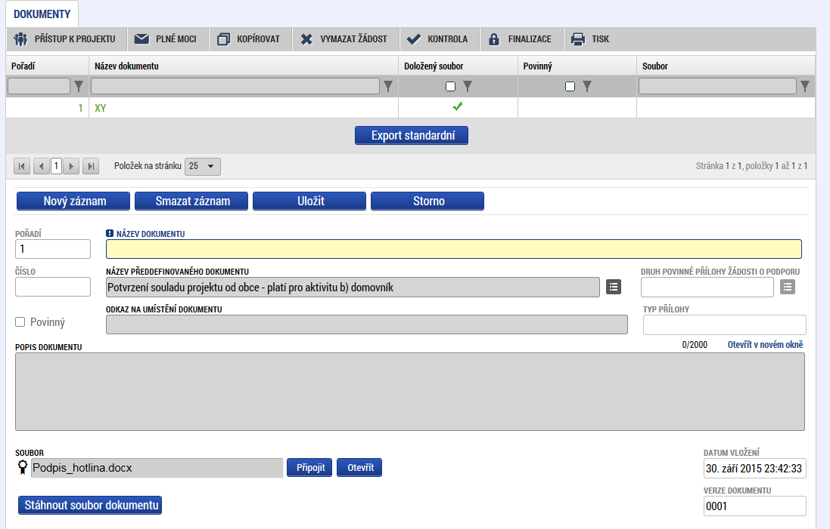
Dokumenty
Požadované dokumenty jsou uvedeny v textu výzvy MAS/ŘO.
Předdefinovaný vzor/formulář přílohy stáhnete přes tlačítko Stáhnout soubor dokumentu.
Tlačítkem Připojit fyzický soubor připojíte a záznam uložte.

Slide 41
Operace se žádostí
Horní příkazový řádek obsahuje:
Přístup k projektu
Plné moci
Kopírovat
Vymazat žádost
Kontrola
Finalizace
Tisk

Slide 42
Přístup k projektu
Uživatel, který žádost založil se automaticky stává Správcem přístupů.
Možno zpřístupnit žádost dalším uživatelům, včetně pracovníků technické podpory iskp@mpsv.cz.
Nastavit práva uživatelů:
Čtenář
Editor
Signatář
Správce přístupů
Zástupce správce přístupů

Slide 43
Přístup k projektu
Přidělení přístupu novému uživateli pomocí tlačítka Nový záznam.
Změna práv stávajících uživatelů – Změnit nastavení přístupů.

Slide 44
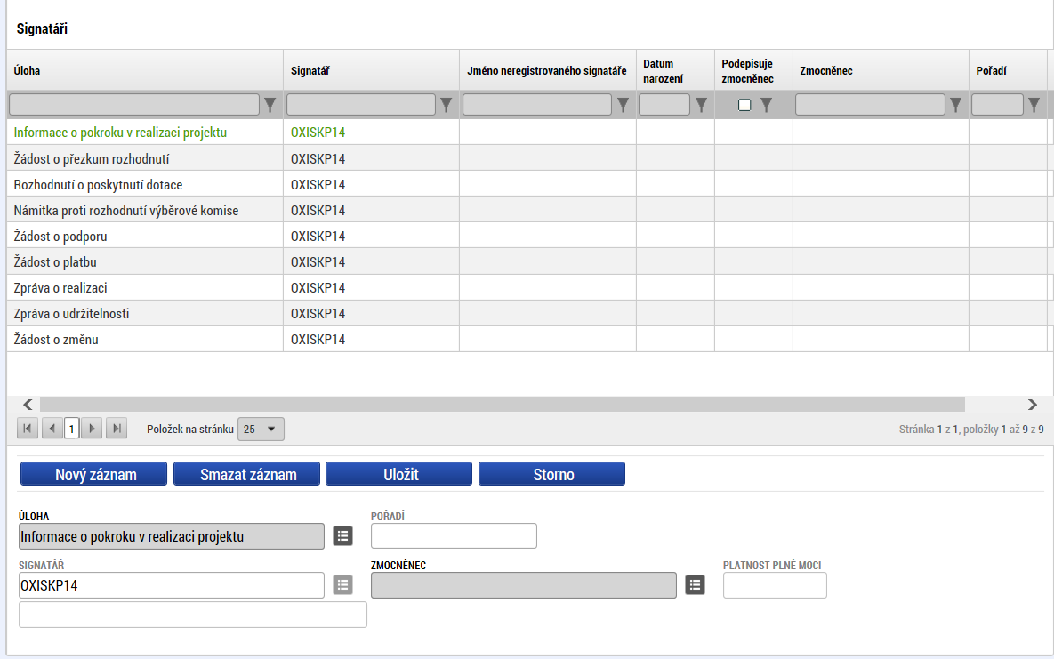
Přístup k projektu
Pokud má aplikace ISKP14+ umožnit signatáři podepsat žádost, musí mu být přidělena Úloha k podpisu.
Úlohu lze přidat pomocí tlačítka Nový záznam.

Slide 45
Plné moci

Slide 46
Kontrola
Provádíme zpravidla po vyplnění všech záložek (celé žádosti).
Můžeme využít i průběžně jako nápovědu jak správně dané pole vyplnit.
Všechny červené chybové hlášky nutno odstranit.
Kontrola proběhla v pořádku = možnost finalizovat!

Slide 47
Finalizace
Nutno v nastavení přístupů (záložka Přístup k žádosti) uvést/zatrhnout Signatáře.
I po finalizaci žádosti o podporu možno provést změny.
V PŘÍKAZOVÉM ŘÁDKU se objeví tlačítko STORNO FINALIZACE.
Poté opět nutno finalizovat.
POZOR!!!
U finalizované žádosti nelze provádět změny v přístupech k projektu. Pokud je nutné změnu provést, musíte zmáčknout Storno finalizace na horní liště .

Slide 48
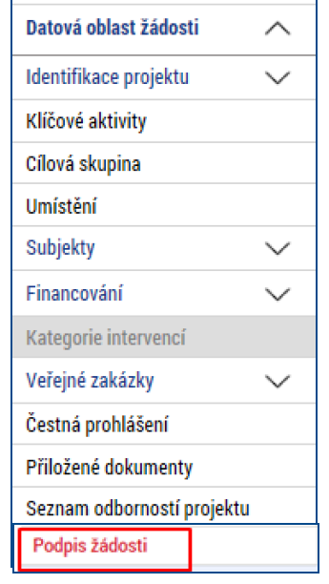
Podpis a podání žádosti
PODPIS ŽÁDOSTI
Poslední záložka v levém menu.
Zaktivní se až po úspěšné finalizaci.
Podepisuje jeden či více signatářů (dle volby na záložce Identifikace operace → pole Způsob jednání).
Nutný elektronický podpis (osobní kvalifikovaný certifikát).
PODÁNÍ ŽÁDOSTI
Určeno na první záložce Identifikace operace (pole Typ podání) při vyplňování žádosti.
Automaticky (nastaveno defaultně) x Ručně.
Žádost podána současně s podpisem x Žádost ručně podána.

Slide 49
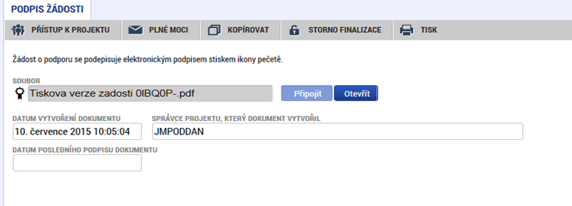
Podpis žádosti
Na záložce Podpis žádosti klikněte na ikonu pečeti.
Po úspěšném podepsání tiskové verze žádosti se černá ikona pečeti změní na zelenou.

Slide 50
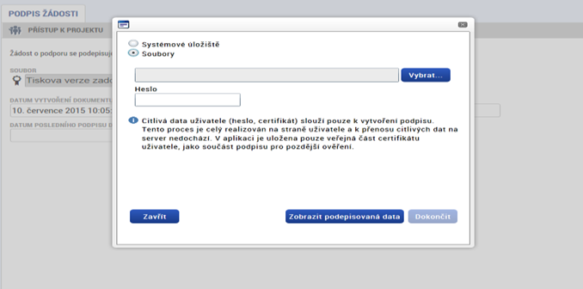
Podpis žádosti
Označíte checkbox Soubory.
Přes tlačítko Vybrat vložíte soubor s elektronickým podpisem výběrem z adresářů vašeho počítače.
Vložíte Heslo.
Stisknete tlačítko Dokončit.

Slide 51
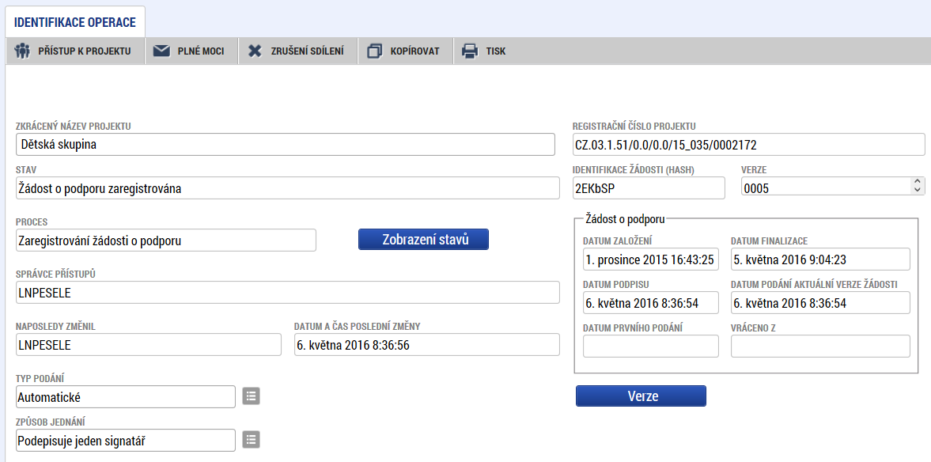
Stav žádosti
Datum a čas jednotlivých operací se žádostí od jejího založení až po podání.
Možno sledovat stav podané žádosti během její administrace v systému ŘO OPZ (CSSF14+).
Pokud je žádost správně podána, je doplněno registrační číslo projektu.

Slide 52
Způsobilost výdajů

Slide 53
Věcná způsobilost výdajů
Způsobilý výdaj:
je v souladu s právními předpisy (zejména legislativou EU a ČR)
je v souladu s pravidly programu a s podmínkami poskytnutí podpory
je přiměřený (viz kapitola 6.1 Specifické části pravidel pro žadatele a příjemce)
vznikl v době realizace projektu a byl uhrazen nejpozději do okamžiku ukončení administrace závěrečné zprávy o realizaci projektu
váže se na aktivity projektu, které jsou územně způsobilé
je řádně identifikovatelný, prokazatelný a doložitelný

Slide 54
Věcná způsobilost výdajů
Kategorie způsobilých výdajů OPZ
1. Celkové způsobilé výdaje
1.1 Přímé náklady
1.1.1 Osobní náklady
1.1.2 Cestovné
1.1.3 Zařízení, vybavení a spotřební materiál
1.1.4 Nákup služeb
1.1.5 Drobné stavební úpravy (do 40 tis. Kč)
1.1.6 Přímá podpora CS
1.1.7 Křížové financování
1.2 Nepřímé náklady
2. Celkové nezpůsobilé výdaje

Slide 55
Věcná způsobilost výdajů
1.1.1 Osobní náklady
mzdy a platy pracovníků zaměstnaných výhradně pro projekt
příslušná část mezd nebo platů zaměstnanců, kteří se na realizaci projektu podílejí pouze částí svého úvazku
ostatní osobní náklady na zaměstnance, kteří jsou zaměstnáni na DPČ nebo DPP
výdaje na odměny
nesmí přesáhnout obvyklou výši v daném místě, čase a oboru!
pro porovnání osobních výdajů lze využít Informační systém o průměrném výdělku (ISPV) dostupný na www.mpsv.cz/ISPV.php
ŘO zveřejňuje přehled obvyklých výší mezd a platů pro nejčastější pozice v rámci projektů podpořených z OPZ na portálu www.esfcr.cz

Slide 56
Věcná způsobilost výdajů
1.1.1 Osobní náklady
PS, DPČ, DPP musí být uzavřeny v souladu se zákoníkem práce
Mzdové náklady = hrubá mzda / plat nebo odměna (DPČ, DPP, OSVČ) + odvody zaměstnavatele na SP a ZP a další poplatky spojené se zaměstnancem hrazené zaměstnavatelem povinně na základě právních předpisů
Náhrady
- za dovolenou (4, 5 nebo 8 týdnů dovolené dle typu zaměstnavatele, viz § 213 zákona č. 262/2006 Sb., zákoník práce) - způsobilé pouze v rozsahu, v jakém odpovídají zapojení zaměstnance do realizace projektu
- v případě překážek v práci (v souladu se zákoníkem práce)
- za dny dočasné pracovní neschopnosti nebo karantény (jejich poměrná část)

Slide 57
Věcná způsobilost výdajů
1.1.1 Osobní náklady
Pracovní úvazky zaměstnance se nesmí překrývat a není možné, aby byl za stejnou práci placen vícekrát
Výše úvazku = maximálně 1,0 (součet veškerých úvazků zaměstnance u všech subjektů zapojených do projektu – příjemce a partneři), a to po celou dobu zapojení daného pracovníka do realizace projektu
Realizační tým projektu (RT) = zařazení mezi přímé/nepřímé náklady projektu dle pracovní náplně v projektu, dle vazby na CS – přímá x nepřímá vazba
PŘÍMÉ NÁKLADY: pouze přímá práce s CS nebo zajištění výstupu, který je určen k přímému využití CS
NEPŘÍMÉ NÁKLADY: projektový/finanční manažer a ostatní pozice (administrativní, podpůrné), které nepracují přímo s CS

Slide 58
Věcná způsobilost výdajů
1.1.2 Cestovné
Cestovní náhrady = náhrady za jízdní výdaje, výdaje za ubytování, za stravné a za nutné vedlejší výdaje
Cestovní náhrady spojené s pracovními cestami (tuzemské i zahraniční) realizačního týmu jsou hrazeny z nepřímých nákladů
Pro zaměstnance českých subjektů při zahraničních cestách (PN) – dle vyhlášky MPSV a MF, cestovné po ČR NN, kapesné v cizí měně je způsobilým výdajem až do 40 % stravného
Pro zahraniční experty při pracovní cestě do ČR (PN) – tzv. „per diems“ ve výši 230 EUR (http://ec.europa.eu/europeaid/perdiem_en) nebo paušál 75 EUR, zahrnují náklady na ubytování, stravné, a cestovné v ČR a výdaj za dopravu experta do ČR a zpět

Slide 59
Věcná způsobilost výdajů
1.1.3 Zařízení a vybavení, vč. nájmu a odpisů
Investiční výdaje = odpisovaný hmotný majetek (pořizovací hodnota vyšší než 40 tis. Kč) a nehmotný majetek (pořizovací cena vyšší než 60 tis. Kč)
Neinvestiční výdaje = neodpisovaný hmotný (pořizovací hodnota nižší než 40 tis. Kč) a nehmotný majetek (pořizovací cena nižší než 60 tis. Kč)
Zařízení a vybavení pro členy RT, kteří přímo pracují s CS nebo zajišťují výstup k přímému využití CS
Nákup vybavení pro RT, např. nákup výpočetní techniky - pro pracovníky RT lze pořídit pouze takový počet kusů zařízení a vybavení, který odpovídá výši úvazku členů RT = 1 ks na 1 úvazek; pokud je úvazek nižší, lze uplatnit pouze část pořizovací ceny, vztahující se k danému úvazku (0,5 úvazek = 0,5 ceny výpočetní techniky), úvazky jednotlivých členů RT je možné sčítat
Nově zařazen do této skupiny výdajů i nábytek (rozdíl oproti OP LZZ)
Pokud jakýkoliv nákup zařízení a vybavení patří na základě vymezení nepřímých nákladů (dle kapitoly 6.4.16) mezi nepřímé náklady, nelze tyto výdaje řadit mezi přímé způsobilé náklady

Slide 60
Věcná způsobilost výdajů
V rámci kapitoly 1.1.3 lze také hradit:
Nájem či leasing zařízení a vybavení, budov
Operativní leasing = nájemné (splátky) leasingu, smlouva o nájmu nebo operativním leasingu
Finanční leasing = způsobilé jsou pouze splátky leasingu, vztahující se k období trvání projektu (daně a finanční činnost pronajímatele související s leasingovou smlouvou nejsou způsobilými výdaji)
Odpisy (daňové)
Dlouhodobého hmotného a nehmotného majetku používaného pro účely projektu, které využívá CS
Jsou způsobilým výdajem po dobu trvání projektu za předpokladu, že nákup takového majetku není součástí způsobilých výdajů na projekt

Slide 61
Věcná způsobilost výdajů
1.1.4 Nákup služeb
Dodání služby musí být nezbytné k realizaci projektu a musí vytvářet novou hodnotu
zpracování analýz, průzkumů, studií
lektorské služby
školení a kurzy
vytvoření nových publikací, školicích materiálů nebo manuálů, CD/DVD…
pronájem prostor pro práci s CS (např. pronájem učebny)
1.1.5 Drobné stavební úpravy
Cena všech dokončených stavebních úprav v jednom zdaňovacím období, která nepřesáhne v úhrnu 40.000 Kč na každou jednotlivou účetní položku majetku
Např. úprava pracovního místa, které usnadní přístup osobám zdravotně postiženým

Slide 62
Věcná způsobilost výdajů
1.1.6 Přímá podpora pro CS
mzdy zaměstnanců z CS (PS, DPČ, DPP ne) – max. limit stanovený pro měsíc práce zaměstnance je ve výši trojnásobku minimální mzdy za měsíc při 40hodinové týdenní pracovní době
cestovné, ubytování a stravné při služebních cestách pro CS
příspěvek na péči o dítě a další závislé osoby – poskytuje se po dobu trvání školení nebo při nástupu nezaměstnané osoby do nového zaměstnání (v tomto případě se poskytuje po dobu max. 6 měs.)
příspěvek na zapracování (dle zákona č. 435/2004 Sb., zákon o zaměstnanosti) – poskytuje se po dobu max. 3 měs., nejvýše do poloviny minimální mzdy
jiné nezbytné náklady pro CS pro realizování jejich aktivit (prohlídka zdravotní způsobilosti pro výkon práce, výpis z rejstříku trestů)

Slide 63
Věcná způsobilost výdajů
Investiční výdaje:
Pro projekty platí omezení, že podíl investičních výdajů v rámci celkových způsobilých výdajů nesmí být vyšší než 50 %
Aktivita 4.1 Integrační sociální podnik: objem nákladů investičního charakteru (nákup dlouhodobého hmotného i nehmotného majetku) včetně výdajů na křížové financování na celkových přímých způsobilých nákladech projektu může být maximálně 20 %

Slide 64
Věcná způsobilost výdajů
1.2 Nepřímé náklady
Max. 25% přímých způsobilých nákladů projektu
administrativa, řízení projektu (včetně finančního), účetnictví, personalistika komunikační a informační opatření, občerstvení a stravování a podpůrné procesy pro provoz projektu
cestovní náhrady spojené s pracovními cestami RT
spotřební materiál, zařízení a vybavení (papír…)
prostory pro realizaci projektu (nájemné, vodné, stočné, energie…)
ostatní provozní výdaje (internet, poštovné, telefon…)

Slide 65
Věcná způsobilost výdajů
Pro projekty, u nichž podstatná většina nákladů vznikne formou nákupu služeb od externích dodavatelů, jsou způsobilá procenta nepřímých nákladů snížena
Podíly pro nepřímé náklady jsou sníženy pro projekty s objemem nákupu služeb v těchto intencích:
2. Celkové nezpůsobilé výdaje
Pro potřeby OPZ se v žádosti o podporu nevyplňují

Slide 66
PŘÍJMY PROJEKTU
Příjmem projektu se rozumí příjmy vygenerované projektem v době realizace projektu
Mezi příjmy projektu patří např. příjmy za poskytované služby (konferenční poplatky, poplatky za školení apod.), příjmy za prodej výrobků, které vznikly v rámci projektu (tj. výrobků, na jejichž vznik byly vynaloženy výdaje projektu); pronájem prostor, zařízení, softwaru atd. financovaných v rámci projektu atd.
Příjmem projektu nikdy nejsou úroky z bankovního účtu, obdržené platby ze smluvních pokut, peněžní jistota
Do žádosti o podporu se uvádí pouze „předpokládané čisté příjmy“ do řádku „Jiné peněžní příjmy“ (v případě vyrovnávací platby vypočtené na listu ISKP přílohy 11A) – o tyto příjmy bude vždy snížena poskytnutá podpora ŘO
Čistým příjmem je ta částka příjmů, která převyšuje částku vlastního financování způsobilých výdajů projektu ze zdrojů příjemce (pokud příjemce má vlastní financování viz povinná míra spolufinancování)
Nepředpokládané i předpokládané čisté příjmy se budou reportovat průběžně ve Zprávách o realizaci projektu (ZoR)

Slide 67
Časová způsobilost výdajů
Náklady vzniklé v době realizace projektu
Datum zahájení realizace projektu nesmí předcházet datu vyhlášení příslušné výzvy MAS
Omezení v režimu podpory blokové výjimky
Nejzazší termín ukončení realizace projektů: 31. 12. 2021

Slide 68
Zaměstnanost

Slide 69
Cílové skupiny
Uchazeči o zaměstnání
Zájemci o zaměstnání
Neaktivní osoby
Osoby s kumulací hendikepů na trhu práce
Osoby sociálně vyloučené a osoby sociálním vyloučením ohrožené
Osoby se zdravotním postižením
Osoby jinak znevýhodněné - azylanti a imigranti, osoby před propuštěním z VTOS a propuštěné z VTOS, Osoby vracející se na trh práce po návratu z mateřské/rodičovské dovolené (tj. nevykonávaly zaměstnání nebo samostatnou výdělečnou činnost po dobu mateřské/rodičovské dovolené a v řádu měsíců se u nich očekává návrat na trh práce)

Slide 70
Vymezení Oprávněných žadatelů
Místní akční skupina
Obce
Dobrovolné svazky obcí
Organizace zřizované obcemi
Nestátní neziskové organizace
Obchodní korporace
OSVČ
Poskytovatelé sociálních služeb

Slide 71
Vymezení oprávněných partnerů
Pro tuto výzvu jsou oprávněnými partnery partneři s finančním příspěvkem i bez finančního příspěvku
Partnerem se nerozumí subjekt, který je v dodavatelském či odběratelském vztahu k příjemci dotace (např. nestátní nezisková organizace, která poskytuje příjemci za úhradu sociální služby, dodavatel materiálu, odběratel výrobků/služeb)
Více viz pravidla OPZ, kapitoly 4.2 a 4.3 Výzvy MAS

Slide 72
Veřejná podpora
! V rámci jednoho projektu nelze kombinovat více režimů veřejné podpory.
Informace o veřejné podpoře (včetně podpory de minimis) jsou k dispozici v Obecné části pravidel pro žadatele a příjemce v rámci Operačního programu Zaměstnanost – dostupné na: https://www.esfcr.cz/pravidla-pro-zadatele-a-prijemce-opz/-/dokument/797767

Slide 73
Povinná příloha žádosti o podporu
Pro tuto výzvu nejsou povinné přílohy stanoveny

Slide 74
Příklady
Cestovné pro CS – přímý náklad (Přímá podpora) X cestovné pracovníků realizačního týmu (např. sociální pracovníci, terénní pracovníci) – nepřímý náklad
Pronájem místností pro práci s CS – přímý náklad (Nákup služeb) X pronájem místností pro realizační tým – nepřímý náklad

Slide 75
Indikátory - pomůcka

Slide 76
Indikátory
6 00 00 – celkový počet účastníků (povinný k naplnění)
indikátory výstupu (se závazkem)
indikátory výsledku
relevantnost vůči plánovaným aktivitám a podporovaným cílovým skupinám projektu

Slide 77
Pravidla pro žadatele a příjemce
• Obecná část pravidel pro žadatele a příjemce v rámci OP Z: https://www.esfcr.cz/pravidla-pro-zadatele-a-prijemce-opz/-/dokument/797767
• Specifická část pravidel pro žadatele a příjemce v rámci OP Z pro projekty se skutečně vzniklými výdaji a případně také s nepřímými náklady:
https://www.esfcr.cz/pravidla-pro-zadatele-a-prijemce-opz/-/dokument/797817

Slide 78
Děkujeme za pozornost.
Kontaktní údaje:
Bc. Martina Lorencová Mgr. Helena Sulková
ředitelka MAS, vedoucí zaměstnanec projektová manažerka OP Z a IROP
pro realizaci SCLLD
e-mail: martina.lorencova@nadorlici.cz e-mail: helena.sulkova@nadorlici.cz
tel: 733 351 657 tel: 737 851 127

Slide 79
Děkujeme za pozornost.
Kontaktní údaje:
Bc. Martina Lorencová
ředitelka MAS, vedoucí zaměstnanec pro realizaci SCLLD
e-mail: martina.lorencova@nadorlici.cz
tel: 733 351 657
Mgr. Helena Sulková
projektová manažerka OP Z a IROP
e-mail: helena.sulkova@nadorlici.cz
Tel: 737 851 127

